Slide 1
SMart warehouse Mgt Systems

Slide 2
WMS Bencharking solution
-- Manhattan Associates : Reconnu pour sa solution Manhattan Active Warehouse Management, idéal pour les grands détaillants et les réseaux de distribution complexes.
- SAP : Propose SAP Extended Warehouse Management (EWM), une plateforme puissante conçue pour les entreprises utilisant déjà un écosystème SAP.
- Oracle : Offre Oracle Fusion Cloud Warehouse Management, une solution native cloud adaptée aux chaînes d'approvisionnement étendues.

Slide 3
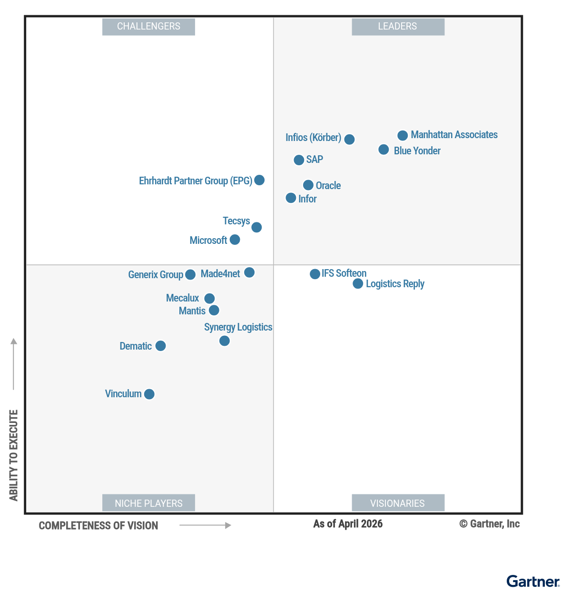

Slide 4
Mandatory Features
Receiving
Inspection/quality
Put-away
Cross-docking
Stock locating
Inventory management
Location management
Replenishment
Order allocation
Picking
Wave planning/management
Staging
Packing
Truck loading
Manifesting
Cycle counting
Shipping
Automated material handling equipment (MHE) interfaces
Common Features
Workforce/labor management
Task interleaving
Slotting
Yard management
Dock appointment scheduling
Voice picking
Parcel manifesting
Value-added services, such as light manufacturing/kitting
Third-party logistics (3PL) billing
Mandatory Features
Receiving
Inspection/quality
Put-away
Cross-docking
Stock locating
Inventory management
Location management
Replenishment
Order allocation
Picking
Wave planning/management
Staging
Packing
Truck loading
Manifesting
Cycle counting
Shipping
Automated material handling equipment (MHE) interfaces
Common Features
Workforce/labor management
Task interleaving
Slotting
Yard management
Dock appointment scheduling
Voice picking
Parcel manifesting
Value-added services, such as light manufacturing/kitting
Third-party logistics (3PL) billing

Slide 5
01 • LEADER BENCHMARK
Manhattan Active — une exécution d’entrepôt unifiée
Le WMS est relié aux stocks, aux tâches, aux opérateurs et à l’automatisation.
1
Réception
2
Stockage & inventaire
3
Préparation & expédition
ARCHITECTURE FONCTIONNELLE SIMPLIFIÉE
CE QUE LA SOLUTION APPORTE
WMS
Tâches
Exécution
Fonctions clés
MANHATTAN ACTIVE
priorité • affectation
humain + auto
• Gestion du stock
Plateforme
stocks + commandes
• Gestion des tâches
• Gestion du travail des opérateurs
• Automatisation / robotique
Inbound
Inventaire
Outbound
• Réception
• Stock
• Allocation
UNIFIÉE
EXÉCUTION
• Putaway
• Réapprovisionnement
• Picking
Approche
Focus
• Cross-dock
• Inventaire
• Packing / expédition
POINT FORT
Connecter la décision à l’exécution réelle.
IA : agents pour aider à débloquer les commandes, rééquilibrer le travail et assister les opérateurs.
Sources : Manhattan Associates — ActiveWarehouse / WMS / Active Agents.

Slide 6
02 • LEADER BENCHMARK
SAP EWM — une modélisation détaillée du processus d’entrepôt
Le WMS décrit finement les produits, les emplacements, les stocks, les lots, les unités et les tâches.
1
Réception
2
Stockage & opérations internes
3
Préparation & expédition
ARCHITECTURE FONCTIONNELLE SIMPLIFIÉE
CE QUE LA SOLUTION APPORTE
Stock & structure
Exécution
Fonctions clés
SAP S/4HANA
SAP EWM
• Traçabilité lots / séries
contexte métier
règles + tâches
emplacements • HU • lots
opérateur + équipement
• Handling Units (palettes, cartons…)
• Gestion des tâches et ressources
• Yard / travail / automatisation
Inbound
Stock / interne
Outbound
• Réception
• Emplacements
• Vagues
RICHE
CONTEXTE
• Contrôle
• Réapprovisionnement
• Picking
Approche
Focus
• Mise en stock
• Inventaire
• Packing / expédition
POINT FORT
Modéliser précisément l’état du stock et du processus.
Sources : SAP — Extended Warehouse Management / fonctionnalités EWM / S/4HANA.

Slide 7
03 • LEADER BENCHMARK
Oracle WMS Cloud — orchestrer les commandes, les tâches et l’exécution
Le WMS transforme la demande en actions : vague → allocation → tâches → exécution.
1
Réception
2
Stockage & inventaire
3
Préparation & expédition
ARCHITECTURE FONCTIONNELLE SIMPLIFIÉE
CE QUE LA SOLUTION APPORTE
→
Fonctions clés
COMMANDES
WAVE
ALLOCATION
TÂCHES
• Wave & allocation
regrouper
où / combien
qui / quoi
• Gestion des tâches
• Réapprovisionnement
• Intégration MHE / automatisation
Inbound
Stock / interne
Outbound
• Réception
• Inventaire
• Wave
ORCHESTRÉE
TÂCHES
• Rendez-vous
• Réapprovisionnement
• Picking
Approche
Focus
• Mise en stock
• Suivi du stock
• Packing / expédition
POINT FORT
Transformer les commandes en travail coordonné.
Sources : Oracle WMS Cloud — task management, waving, replenishment, warehouse automation, AI assistants.

Slide 8
04 • PROPOSITION
Vers un Smart WMS — conserver le socle commun, ajouter l’intelligence
Notre cible part des fonctions communes aux leaders et ajoute une boucle IA orientée décision et amélioration.
CE QUE LES 3 LEADERS ONT EN COMMUN
RÉCEPTION
STOCKAGE / INVENTAIRE
PRÉPARATION
EXPÉDITION
NOTRE ARCHITECTURE FONCTIONNELLE CIBLE
1
Socle WMS
2
Couche d’intelligence
Inbound
Stock / interne
Outbound
PRÉDIRE
Risque de rupture / surcharge
• Réception
• Stock
• Picking
• Contrôle
• Replenishment
• Packing
• Mise en stock
• Inventaire
• Expédition
DÉTECTER
Anomalie / retard / erreur
OPTIMISER
Stock / tâches / ressources
Moteur d’exécution : règles • priorités • tâches • affectation
Recommandation / action
Objectif : passer de « constater et exécuter » à « prévoir, décider, agir et apprendre ».
Base de proposition : bonnes pratiques observées chez Manhattan Active, SAP EWM et Oracle WMS.

Slide 9
ARCHITECTURE FONCTIONNELLE
SYSTÈMES EXTERNES
ERP / SAP
MES
TMS / YMS
FOURNISSEURS
CLIENTS
AUTRES SYSTÈMES
Commandes, stocks,
clients, fournisseurs
Ordres de production,
matières, confirmations
Transport, transporteurs,
camions, quai
ASN, informations
de livraison
Commandes clients,
confirmations
Finance, RH, BI, CRM, etc.
Systèmes métiers et d’entreprise
Commandes / Plan directeur / Confirmations
Statuts / Événements / Traçabilité / Indicateurs
RÉCEPTION
MARCHANDISES
STOCKAGE
& INVENTAIRE
GESTION
DES COMMANDES
EXÉCUTION
ENTREPÔT
YARD & QUAIS
DONNÉES DE RÉFÉRENCE
Prise de rendez-vous & gestion des quais
Réception
Contrôle qualité
Réception quantitative
Cross-docking
Retours fournisseurs
Gestion de l’emplacement
Gestion des stocks
Emplacement
Réapprovisionnement
Stock de réserve
Inventaire tournant
Gestion des lots / dates
Ajustement d’inventaire
Ordonnancement
Prélèvement (Picking)
Gestion de la cour
•
Produits / Articles
•
Clients
CŒUR OPÉRATIONNEL DU WMS
Conditionnement (Packing)
Planification des quais
•
Fournisseurs
Planification des commandes
•
Emplacements / Zones
Regroupement (Staging)
Affectation des quais
•
Unités Logistiques
Préparation des lots (Wave / Batch)
Consolidation
•
Règles / Politique
Gestion des portes
•
Utilisateurs / Rôles
Gérer & exécuter les processus entrepôt
Allocation
Chargement
Gestion des transporteurs
Gestion des priorités
Expédition
Enregistrement des entrées / sorties
STOCKAGE DES DONNÉES
Retours clients
GESTION DES TÂCHES & DES TRAVAUX
Base analytique
(OLAP / DWH)
Base opérationnelle
(OLTP)
Création des tâches
Affectation des tâches
Exécution des tâches
Suivi des statuts
Gestion des exceptions
RESSOURCES &
INFRASTRUCTURES
GESTION DE LA MAIN-D’ŒUVRE
GESTION DES ÉQUIPEMENTS
GESTION ÉNERGÉTIQUE & ENVIRONNEMENTALE
INTERFACES WCS / WES
GESTION DES ACTIFS
Planification du personnel
•
Chariots / Transpalettes
Consommation électrique par zone
Consommation des équipements
Température / humidité
Seuils & consignes
Modes marche / veille / arrêt
Suivi des pics de consommation
Historique énergétique
•
Instructions aux équipements
Suivi des actifs
Étalonnage
Taux d'utilisation
Surveillance de l'état
Gestion du cycle de vie
Personnes, équipements et actifs
•
Suivi des performances
•
Convoyeurs / Trieurs
•
État des équipements
•
Gestion des compétences
•
AS/RS / Shuttle
•
Gestion des erreurs
•
Équilibrage de la charge
•
AMR / AGV / Robots
•
Contrôle des itinéraires
•
Suivi de la performance
•
Maintenance
•
Gestion du trafic
•
Gestion des tâches
PRÉVISION DE LA DEMANDE
& DE LA CHARGE
OPTIMISATION DU SLOTTING
OPTIMISATION DES
ORDRES / TÂCHES
OPTIMISATION DE LA
MAIN-D’ŒUVRE
•
Caméras / Vision industrielle
INTELLIGENCE &
AIDE À LA DÉCISION
DÉTECTION D’ANOMALIES
& GESTION DES RISQUES
•
Systèmes opérateurs
•
Prévisions des inbound
•
ABC / Vélocité
•
Regroupement des vagues
•
Niveaux d’effectifs
•
Détection d’anomalies
Analyser, prédire, optimiser, décider
•
Prévisions des outbound
•
Occupation de l’espace
•
Optimisation des parcours
•
Affectation des tâches
•
Écarts de processus
•
Prévisions des ressources
•
Règles dynamiques
•
Séquençage des tâches
•
Productivité
•
Gestion des risques
•
Priorisation intelligente
•
Équilibrage de la charge
•
Tableaux de contrôle
Terminaux &
appareils de terrain
Scanners codes-barres / QR
Caméras / vision
Balances / pesage
Pick-to-Light / Put-to-Light
Terminaux RF
Caméras / vision
Lecteurs RFID
capteurs
Systèmes vocaux
Smartphone / Tablet
Vehicle terminal

Slide 10
USE CASES SMART WMS — CARTE GLOBALE
18 cas d’usage structurés par processus : ce qui est fait, avec quels dispositifs, et pour quel bénéfice
🚚
RÉCEPTION
🏬
STOCKAGE & INVENTAIRE
📦
EXPÉDITION
Faire entrer juste et vite
Stock juste, accessible, optimisé
Commandes justes et à l’heure
1
Camion → tapis roulant → scan automatique
1
Emplacement optimal selon rotation/poids/volume
1
Wave par priorité, transporteur et heure limite
2
Comptage cartons par caméra 3D
2
Réapprovisionnement prédictif de la zone picking
2
Allocation intelligente du stock disponible
3
Lecture étiquettes par OCR
3
Cycle count ciblé sur les emplacements à risque
3
Affectation des tâches aux opérateurs/robots
4
Contrôle qualité par vision
4
Recherche d’emplacement alternatif si article introuvable
4
Picking guidé par RF ou Pick-to-Light
5
Planification des quais et équipes
5
Déplacement interne par AMR/AGV ou navette
5
Optimisation du parcours de prélèvement
6
Mise en stock proposée dès réception
6
Détection de congestion et rééquilibrage
6
Contrôle packing + chargement camion
CAPACITÉS TRANSVERSALES : données fiables • traçabilité • KPI temps réel • sécurité des accès • intégration WMS/ERP/WCS • IA avec validation humaine
Notes:
Message oral: cette slide résume les use cases prioritaires tirés de l’assessment. Le but n’est pas de dire « IA partout », mais de lier chaque problème à un moyen concret: scan, caméra 3D, OCR, RFID, robots, optimisation ou IA/ML quand la variabilité est élevée.

Slide 11
RÉCEPTION — USE CASES DÉTAILLÉS
Objectif : réduire l’attente au quai, fiabiliser l’entrée stock et détecter les anomalies avant stockage
🛻
Camion → tapis roulant → scan auto
📷
Comptage cartons par caméra 3D
🚚
LOGIQUE
Vision
Problème → dispositif → action
Automatisation
Moyens : Caméra 3D au-dessus convoyeur/palette
Moyens : Tapis roulant, scanner code-barres/RFID, terminal quai
Workflow : Camion → déchargement → scan → réception WMS
Workflow : Cartons passent → comptage → comparaison ASN/BC
1. Problème observé
Bénéfice : Moins d’attente au quai et traçabilité immédiate
Bénéfice : Quantités fiables, alerte en cas d’écart
1
✅
Contrôle qualité par vision
ex. attente, erreur, rupture
🔎
Lecture automatique des étiquettes
Vision + humain
OCR
Moyens : Caméra, modèle défauts, poste contrôle
Moyens : Caméra + OCR + règles de contrôle
Workflow : Label → réf/lot/DLC → comparaison commande
Workflow : Photo colis → défaut détecté → quarantaine si besoin
2
2. Dispositif concret
Bénéfice : Moins de saisie manuelle et moins d’erreurs
Bénéfice : Non-conformités détectées avant stockage
scan, caméra, RFID, robot, ML
📍
Emplacement proposé dès réception
🚪
Planification intelligente des quais
Optimisation
Règles / ML
Moyens : Planning transport, WMS, dashboard quai
Moyens : Règles WMS, rotation produit, capacité emplacement
3
3. Workflow WMS
Workflow : Arrivées prévues → quai réservé → équipe affectée
Workflow : Scan produit → emplacement conseillé → tâche putaway
création tâche, alerte, validation
Bénéfice : Réduction congestion, meilleur planning équipes
Bénéfice : Mise en stock plus rapide et mieux organisée
⚠️
Réception par exception
📈
Prévision de charge réception
Règles
ML
4
4. Bénéfice mesuré
Moyens : Seuils de tolérance, alertes, validation superviseur
Moyens : Historique, ASN, rendez-vous transport, retards
temps ↓ erreurs ↓ service ↑
Workflow : Conforme → validation rapide ; écart → contrôle humain
Workflow : Données J+1/J+7 → charge prévue → ressources/quais
Bénéfice : Les opérateurs se concentrent sur les vrais problèmes
Bénéfice : Anticiper pics d’activité et éviter les files d’attente
⚠️
Conteneur connecté dès réception
Vidéo supervision + alarme incendie quai
iot
Moyens : caméras, détecteurs fumée/chaleur, dashboard alarme
Moyens : capteurs température, humidité, choc, ouverture, RFID
Workflow : incident → alerte visuelle/sonore → procédure sécurité
Workflow : lecture capteur → statut WMS → alerte si anomalie
Bénéfice : sécuriser personnes, marchandises et quai
Important : IA seulement si règle simple insuffisante
Bénéfice : traçabilité des produits sensibles
Validation audit terrain : mesurer temps, erreurs, écarts stock, commandes à l’heure, productivité et coût de non-qualité
Notes:
Message oral: en réception, il faut montrer que l’intelligence commence par la capture fiable de données: tapis roulant, scan, caméra 3D, OCR et règles d’exception. L’IA/ML est utile surtout pour prévoir la charge ou détecter des défauts complexes.

Slide 12
STOCKAGE & INVENTAIRE — USE CASES DÉTAILLÉS
Objectif : avoir le bon produit au bon endroit, un stock fiable et des flux internes plus fluides
🏬
LOGIQUE
📍
Slotting dynamique : meilleur emplacement
🔁
Réapprovisionnement prédictif picking
Problème → dispositif → action
Optimisation / ML
ML
Moyens : Historique commandes, rotation, poids, volume
Moyens : Stock actuel, commandes en cours, délai replenishment
Workflow : Analyse demande → emplacement optimal → déplacement
Workflow : Risque rupture → tâche réserve → zone picking
1
1. Problème observé
Bénéfice : Moins de distance, picking plus rapide
Bénéfice : Éviter arrêt picking et commandes bloquées
ex. attente, erreur, rupture
📋
Cycle count ciblé intelligent
🔍
Article introuvable : recherche alternative
ML + scan
Agent IA
Moyens : Historique écarts, scans, mouvements, RFID
Moyens : WMS, RFID/scans, historique mouvements
2
2. Dispositif concret
Workflow : Emplacements à risque → comptage ciblé → correction WMS
Workflow : Absent A12 → recherche B08/C04 → proposition opérateur
scan, caméra, RFID, robot, ML
Bénéfice : Inventaire plus juste sans tout compter
Bénéfice : Moins de temps perdu en recherche manuelle
🤖
Déplacement interne par AMR/AGV
📡
Suivi inventaire par RFID/capteurs
Robotique
IoT
3
3. Workflow WMS
Moyens : Robot mobile, WCS/WES, tâches WMS
Moyens : Portiques RFID, lecteurs mobiles, capteurs
création tâche, alerte, validation
Workflow : Tâche transfert → robot → dépôt zone cible → confirmation
Workflow : Passage palette → lecture automatique → mise à jour stock
Bénéfice : Moins de manutention répétitive
Bénéfice : Traçabilité et stock quasi temps réel
🚦
Détection de congestion par zone
🌡️
Surveillance produits sensibles
4
4. Bénéfice mesuré
Analytics / IA
IoT + règles
temps ↓ erreurs ↓ service ↑
Moyens : Tâches ouvertes, opérateurs, temps d’attente
Moyens : Capteurs température/humidité, alertes WMS
Workflow : Zone saturée → alerte → rééquilibrage tâches/équipes
Workflow : Seuil dépassé → blocage stock → action qualité
Bénéfice : Flux plus fluide, moins d’attente
Bénéfice : Réduction pertes et meilleure conformité
Validation audit terrain : mesurer temps, erreurs, écarts stock, commandes à l’heure, productivité et coût de non-qualité
Important : IA seulement si règle simple insuffisante
Notes:
Message oral: en stockage, les meilleurs use cases concernent la fiabilité du stock, le choix d’emplacement, le réapprovisionnement et la congestion. Ici l’optimisation et le ML sont plus justifiés que la simple IA générative.

Slide 13
EXPÉDITION — USE CASES DÉTAILLÉS
Objectif : préparer les bonnes commandes, dans le bon ordre, avec moins d’erreurs et de retards
📦
LOGIQUE
🌊
Wave par priorité et heure limite
🎯
Allocation intelligente du stock
Problème → dispositif → action
Optimisation
Règles / IA
Moyens : WMS, règles de priorité, cut-off transport
Moyens : Disponibilité, lot, DLC, emplacement, priorité client
Workflow : Commandes → regroupement wave → tâches picking
Workflow : Commande → meilleur stock → réservation → tâche
1
1. Problème observé
Bénéfice : Plus de commandes expédiées à l’heure
Bénéfice : Moins de ruptures et moins de conflits stock
ex. attente, erreur, rupture
👷
Affectation opérateur / robot
💡
Picking guidé RF / Pick-to-Light
Optimisation / IA
Automatisation
Moyens : Distance, charge, compétence, disponibilité, robot
Moyens : Terminal RF, scan emplacement, Pick-to-Light
2
2. Dispositif concret
Workflow : Tâches → meilleur exécutant → notification terminal
Workflow : Lumière/terminal → prélèvement → scan validation
scan, caméra, RFID, robot, ML
Bénéfice : Meilleure productivité et charge équilibrée
Bénéfice : Moins d’erreurs de prélèvement
🗺️
Optimisation parcours picking
⚖️
Contrôle picking par poids / vision
Optimisation
Scan + vision
3
3. Workflow WMS
Moyens : Carte entrepôt, liste tâches, contraintes allées
Moyens : Balance, caméra, scan produit/emplacement
création tâche, alerte, validation
Workflow : Liste picking → séquence optimale → tournée courte
Workflow : Produit pris → contrôle poids/image → alerte écart
Bénéfice : Moins de marche, préparation plus rapide
Bénéfice : Réduction erreurs avant packing
📦
Emballage recommandé automatiquement
🚚
Chargement camion contrôlé
4
4. Bénéfice mesuré
ML / règles
Scan / caméra
temps ↓ erreurs ↓ service ↑
Moyens : Dimensions, poids, fragilité, historique casse
Moyens : Scan dock, caméra quai, preuve de chargement
Workflow : Articles → carton conseillé → validation packing
Workflow : Palette → scan camion → contrôle livraison → départ
Bénéfice : Moins de casse et coût emballage réduit
Bénéfice : Moins d’erreurs d’expédition et meilleure preuve
Validation audit terrain : mesurer temps, erreurs, écarts stock, commandes à l’heure, productivité et coût de non-qualité
Important : IA seulement si règle simple insuffisante
Notes:
Message oral: en expédition, on se concentre sur l’orchestration: waves, allocation, affectation des tâches, parcours picking, contrôles packing et chargement. Les dispositifs sont RF, Pick-to-Light, balance, caméra et optimisation.

